Slide 1
ACOLLIDA SETMANA 18-22 DE MARÇ
UN GEST DE JESÚS, LA CLAU PER…

Slide 2
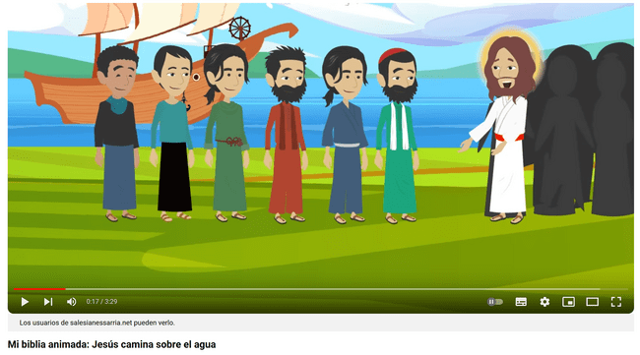
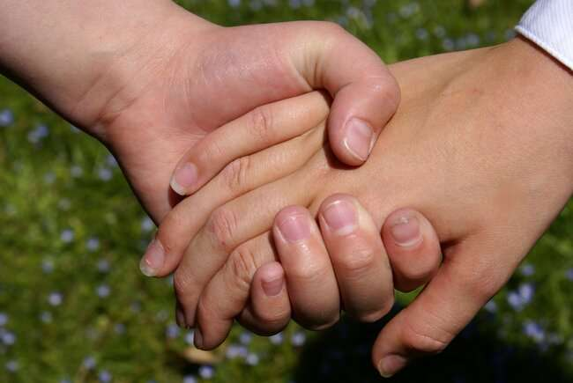
JESUS DÓNA LA MÀ A PERE
DILLUNS
MIREM I ESCOLTEM MOLT BÉ AQUESTA HISTÒRIA DE JESÚS
QUIN ÉS EL GEST QUE VA FER JESÚS PER AJUDAR AL SEU AMIC PERE?
AMB QUÈ HO VA FER?
HEU FET AQUEST GEST AMB ALGÚ QUE HO NECESSITÉS ALGUNA VEGADA?
COM CREIEU QUE EL VAU FER SENTIR?

Slide 3
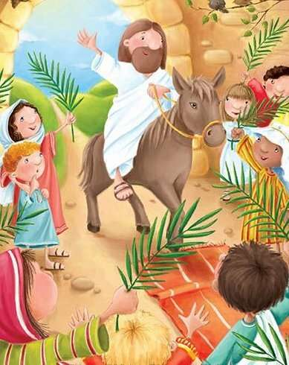
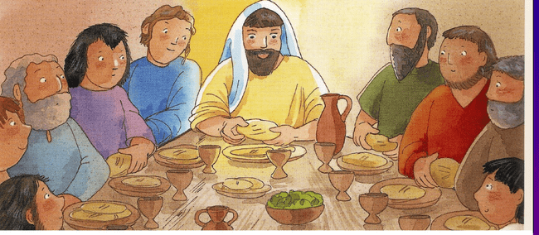
DESCOBRIM GESTOS DE JESÚS
DIMARTS
1
LA SETMANA VINENT SERÀ PASQUA. JESÚS VA VIURE MOMENTS MOLT IMPORTANTS PER A ELL I PER ALS SEUS AMICS. MOMENTS PLENS DE GESTOS PER EXPRESSAR ESTIMA, PREOCUPACIÓ, AMISTAT I CONFIANÇA. ESTEU PREPARATS PER A DESCOBRIR-LOS?
2
QUINS GESTOS HEU DESCOBERT?
JESÚS ENTRA A JERUSALEM I TOTHOM EL VA REBRE AMB ALEGRIA PERQUÈ PER A ELLS, ERA ALGÚ MOLT ESPECIAL, QUE FEIA BONES ACCIONS PELS ALTRES.
JESÚS SOPA AMB ELS SEUS AMICS, ELS DEIXEBLES. AQUELLA NIT, VAN COMPARTIR EL PA I EL VI PER ÚLTIMA VEGADA.

Slide 4
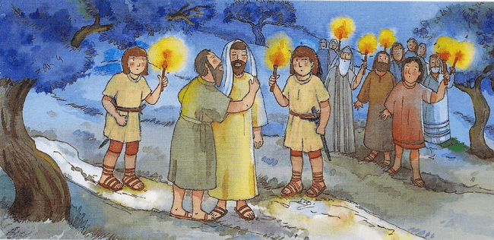
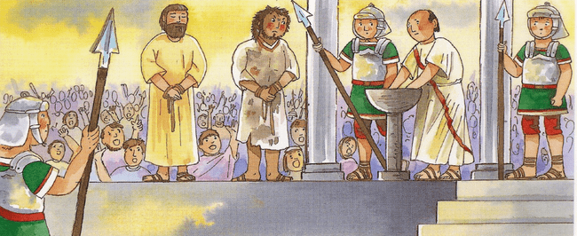
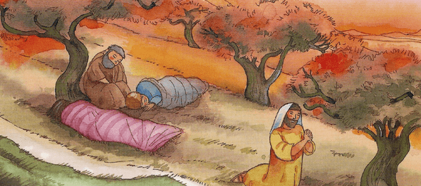
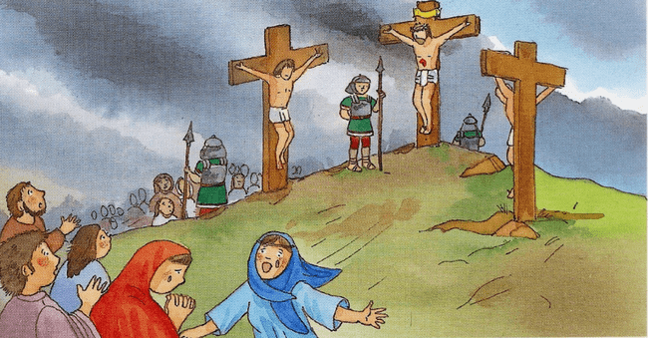
SEGUIM EN LA DESCOBERTA DE GESTOS
DIMECRES
4
5
3
EL SEU AMIC JUDES VA FER-LI UN PETÓ A LA GALTA PERQUÈ ELS ROMANS SAPIGUESSIN QUI ERA. JESÚS NO ES VA ENFADAR AMB ELL. EL VA PERDONAR.
PONÇ PILAT LI VA PREGUNTAR A JESÚS SI ELL ERA REI DEL SEU POBLE. JESÚS NO VA DIR QUE NO. ELL CREIA MOLT EN DÉU. PONÇ PILAT ES VA RENTAR LES MANS PERQUÈ NO VOLIA CASTIGAR A JESÚS. NO PENSAVA QUE HAGUÉS FET RES MALAMENT.
JESÚS PREGAVA, MENTRE DOS DELS SEUS DEIXEBLES, DORMIEN.
6
JESÚS A LA CREU VA PERDONAR ALS QUE LI HAVIEN FET MAL. TOTS AQUELLS QUE L’ESTIMAVEN ESTAVEN AL SEU COSTAT.
RECORDEM BÉ LA HISTÒRIA DE JESÚS

Slide 5
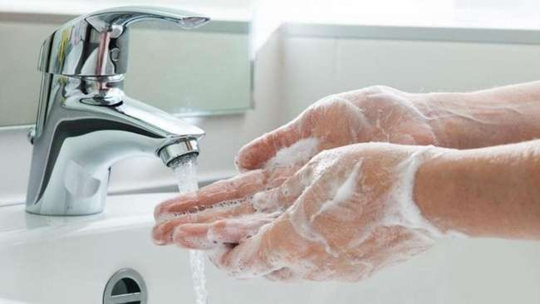
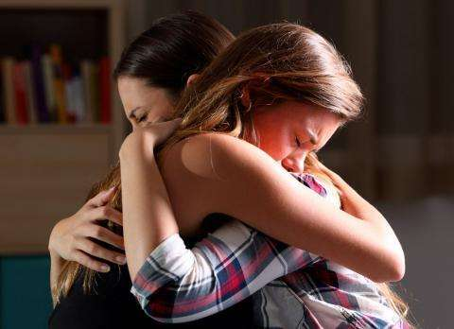
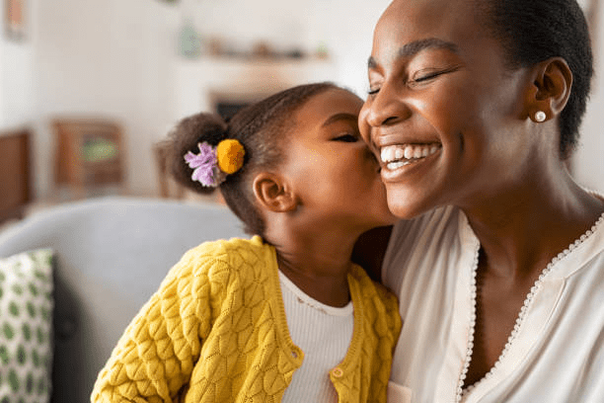
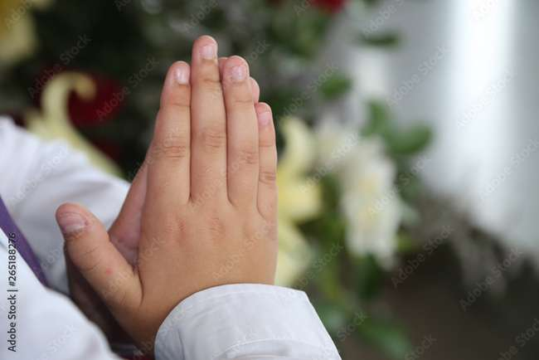
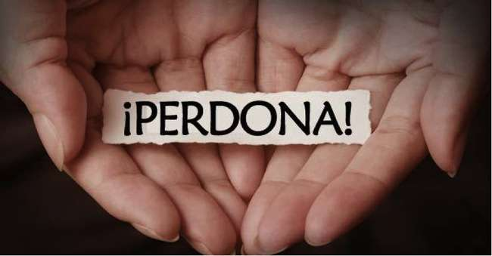
QUIN GEST ENS RECORDA A CADA MOMENT DE LA HISTÒRIA?
DIJOUS

Slide 6
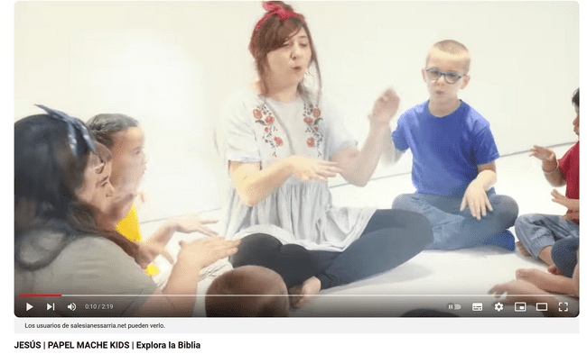
DURANT TOTA LA QUARESMA HEM DESCOBERT MOLTS DELS GESTOS QUE VA FER JESÚS AMB ELS ALTRES A PARTIR D’HISTÒRIES I D’IMATGES. NOSALTRES SOM LA CLAU PER OFERIR AQUESTS GESTOS A AQUELLS QUE MÉS ENS ESTIMEM.
DIVENDRES
COMPARTIR
TENIR CURA
PERDONAR
AJUDAR
MOLT BONA PASQUA A TOTS I TOTES!!!
ESCOLTEM I CANTEM AQUESTA CANÇÓ TOTS JUNTS

